Slide 1
Технология Формирующего оценивания

Slide 2
Содержание
Теория
Цифровые инструменты ФО
Примеры анализа контрольных работ по математике

Slide 3
Функциональная грамотность
Способность человека вступать в отношения с внешней средой и максимально быстро адаптироваться и функционировать в ней. В отличие от элементарной грамотности как способности личности читать, понимать, составлять короткие тексты и осуществлять простейшие арифметические действия, Ф.г есть уровень знаний, умений и навыков, обеспечивающий нормальное функционирование личности в системе социальных отношений, который считается минимально необходимым для осуществления жизнедеятельности личности в конкретной культурной среде. Азимов Э. Г., Щукин А. Н. Новый словарь методических терминов и понятий⁷ (теория и практика обучения языкам). М.: Икар, 2009. 448 с., С. 342

Slide 4
Из указа Президента России от 7 мая 2018 года:
Правительству РФ поручено обеспечить глобальную конкурентоспособность российского образования, вхождение
Российской Федерации в число 10 ведущих стран мира по качеству общего образования.
Из Государственной программы РФ «Развитие
образования» (2018-2025 годы) от 26 декабря 2017 г.
Цель программы – качество образования, которое характеризуется: cохранением лидирующих позиций РФ в международном исследовании качества чтения и
понимания текстов (PIRLS), а также в международном исследовании качества математического и
естественнонаучного образования (TIMSS); повышением
позиций РФ в международной программе по оценке образовательных достижений учащихся (PISA) …

Slide 5
Основные направления формирования функциональной грамотности, разрабатываемые в рамках проекта
Математическая грамотность
Читательская грамотность
Естественнонаучная грамотность
Финансовая грамотность
Глобальные компетенции
Креативное мышление

Slide 6
Актуальность
Оценивание является необходимым элементом учебно-воспитательного процесса,
но оно эффективно только тогда, когда способствует развитию обучающегося.

Slide 7
Данные эксперимента
оценивались три группы детей:
первую всячески поощряли,
вторую стыдили и наказывали,
третью вообще не оценивали.
Самым худшим оказался результат обучающихся, которых вообще не оценивали.
оценивание необходимо, но ребенок нуждается в положительной оценке, а оценочная деятельность несет информацию учителю, ученику об уровне формирования самооценки, способностях каждого обучающегося.

Slide 8
Что такое оценивание?
Прием «Кластер»- это графическая форма организации информации, когда выделяются основные смысловые единицы, которые фиксируются в виде схемы с обозначением всех связей между ними.

Slide 9
Задание 1.Составьте Кластер ассоциаций понятия «Оценивание»
оценивание

Slide 10
Задание 2. Ситуация «В школе будут отменены отметки. Оценивание учащихся будет исключительно безотметочным способом». Заполните таблицу (Прием «Плюс-минус-интересно»)
Плюс (достоинства) | Минус (недостатки) | Интересно (то, что невозможно однозначно отнести к +/-

Slide 11
Задание 3. Обсудите и выделите НЕДОСТАТКИ существующих подходов к оцениванию, запишите их на листе

Slide 12
Недостатки существующей в школе системы оценивания
Оценка осуществляется исключительно учителем
Оценка- конечный показатель эффективности обучения
Оценка сосредоточена на отдельном предмете и теме
Цель оценки – наказание за ошибку
Нехватка времени на оценивание
Давление родителей
Отсутствие четких критериев оценивания
Субъективность
Отсутствие методов и приемов оценки метапредметных результатов
Малый диапазон шкалы оценивания
Ориентация оценивания на знания, а не на умения и др…

Slide 13
Подходы к оцениванию
Суммативное оценивание – вынесение заключительного суждения о том, каких результатов смог достичь учащийся в ходе обучения на основе единых требований (в сравнении с эталоном)
(О.Н. Крылова, Е.Г. Бойцова)
ТРАДИЦИОННЫЙ

Slide 14
Подходы к оцениванию
2. Формирующее оценивание – оценивание осуществляемое в процессе обучения, когда анализируются знания, умения, ценностные ориентации, установки, а так же поведение учащегося, дается обратная связь по итогам обучения.
Результаты ученика сравниваются с его же предыдущими результатами. Происходит мотивирование учащегося к обучению, постановка образовательных целей и определение путей их достижения.
Современный подход

Slide 15
Правовая база для реализации формирующего оценивания (ФГОС)
1. Оценивание - постоянный процесс, встроенное и интегрировано в образовательный процесс.
2. Оценивание критериальное. Основными критериями оценивания выступают операциональный (диагностический) состав способов действий, которые осваивает ученик и соответствующие учебным целям.
3. Критерии оценивания и алгоритм, форма фиксации самой оценки заранее известны и педагогам, и учащимся. Они могут вырабатываться ими совместно.
4. Система оценивания выстраивается таким образом, чтобы учащиеся включались в контрольно-оценочную деятельность, приобретая навыки и привычку к самооценке.

Slide 16
Крите́рий (др.-греч. κριτήριον — способность различения, средство суждения, мерило) — признак, основание, правило принятия решения по оценке чего-либо на соответствие предъявленным требованиям (мере).

Slide 17
В введение в практику формирующего оценивания
-позволит выполнить одно из главных положений ФГОС – перейти на критериальное оценивание, позволяющее вовремя производить диагностику и коррекцию учебных и педагогических действий в образовательном процессе, формировать и развивать мотивацию к обучению .

Slide 18
Два подхода к формирующему оцениванию
1 подход (Б.Бойла-М.Пинской) - акцент на наличие многочисленных форм фиксации результатов оценивания как самих учащихся, так и учителя (у Бойла это называется формативное оценивание).
2 подход - (Г.Цукерман – А.Воронцова) - специально выстроенное предметное содержание, позволяющее с помощью специальных инструментов и процедур включить действия оценки во все этапы разворачивания учебной деятельности самого школьника.
Оба подхода связывают включения оценивания в сам процесс обучения (учения).

Slide 19
Сравним
Первый подход
разворачивается вокруг способов работы учителя и форм фиксации результатов оценивания
Второго подход
научить учащихся самостоятельно корректировать свой путь продвижения в усвоении учебного материала.
освоение инструментов, техник оценивания, позволяющим «видеть» процесс освоения ребенком способов действия в самом действии.

Slide 20
Трендом современного образования становится его индивидуализация
Индивидуализация в образовании – это возможность учащегося самостоятельно, проявляя инициативу и неся ответственность за учебный процесс, строить свою образовательную траекторию (маршрут) для достижения целей своего образования
наиболее актуален второй подход

Slide 21
Сущность формирующего оценивания
при разных акцентах двух подходов в обоих случаях
- процесс формирования качества индивидуальных учебных достижений, направленный на своевременное обеспечение наглядной обратной связи в обучении.

Slide 22
Обратная связь
получение от ученика информации об учебном процессе (понял - не понял…),
информирование учителем ученика о результатах оценивания(правильно – неправильно)
обмен информацией от ученика к ученику (взаимооценка).
Важно, чтобы информация, которую получает ученик, мотивировала его, но не сравнивала с теми, кто более успешен.

Slide 23
Стратегии ФО
Этапы (по Вилиам и Блейк) :
Определить намерения обучающихся и критерии успеха
Создать условия для обратной связи, которая обеспечит продвижение обучающихся вперед
Активизировать работу в группах и парах для проведения взаимооценки
Объяснить учащимся, что они являются организаторами своего собственного обучения

Slide 24
Стратегии ФО
Этапы (по О.Н. Крыловой, Е.Г. Бойцовой)
Определение целей в освоение предметных и метапредметных умений учащихся, выбор наиболее значимых
Определяются уровни достижения образовательных результатов, для каждого уровня определяются критерии, инструменты и приемы оценивания
Самооценка и взаимооценка учащимися работ, выявление достижений учащихся и проблем в освоении учебного материала
Дополнительный этап
самоанализ учителем своей деятельности (анализ успехов и неудач)

Slide 25
Пример реализации стратегии ФО
Этап | Наименование этапа | Выполняемые действия
1 | Определение метапредметных результатов | Диагностика развития познавательного метапредметного результата «Умение строить логические заключения»
2 | Определение уровней и показателей достижения метапредметных результатов | 0 б- учащийся не справляется с данной задачей. Логика в рассуждениях отсутствует. 1 б. – логические связи присутствуют , но не всегда являются правильными 2 б.- учащийся умеет строить логические рассуждения
3 | Выбор инструментов и приемов оценивания, места, времени и участников оценивания | Прием – кейсы, инструмент – наблюдение, время – на уроке оценка учителя, во внеурочное время – в блогах учащихся, участники оценивания –учитель- ученики
4 | Побуждение учащихся к оцениванию | Объяснение как важно уметь логически рассуждать, объяснение как работать с кейсами
5 | Анализ результатов оценивания | Выявление трудностей создания логических рассуждений и путей их преодоления

Slide 26
Технология формирующего оценивания
Алгоритм
1 шаг – Спланировать образовательные результаты учащихся по темам (разработка рабочей программы)
2 шаг – Спланировать цели урока как образовательные результаты деятельности учащихся (сформулированные с точки зрения деятельности УЧЕНИКА, а не учителя) Примеры
3 шаг - Сформулировать задачи урока как шаги деятельности учащихся (конкретные действия ученика к достижению цели)
4 шаг – сформировать конкретные критерии оценивания деятельности учащихся на уроке (может разработать учитель сам, а может совместно с учащимися) Школьники должны заранее знать критерии оценивания их работы на уроке!
Характеристики критериев: однозначность, понятность, конкретность Примеры правильных критериев
5 шаг – Оценить деятельность учащихся по критериям (в строгом соответствии)
6 шаг - Осуществлять обратную связь: учитель-ученик, ученик-ученик, ученик-учитель (это педагогическая поддержка и сопровождение учащихся, цель – осмысление ошибок учащихся и выработка рекомендаций по их устранению) Примеры
7 шаг – Оценивая, сравнить данные результаты с предыдущим уровнем их достижения

Slide 27
Технология формирующего оценивания
Шаг 8 – Определить место учащегося на пути к достижению цели
(определив личный образовательный рост, прогресс (шаг 7), проанализировать возможности достижения цели в данный временной период) Пример
Шаг 9 – Откорректировать индивидуальный образовательный маршрут учащегося (за счет:
вариативности заданий,
- различного темпа выполнения заданий,
выбора элективного курса
выбора направлений внеурочной деятельности и др.) Примеры

Slide 28
Цели урока (пример)
С точки зрения учителя
С точки зрения ученика
Рассказать об использовании простых времен глагола…
Ученики должны научиться использовать простые времена глагола в устной и письменной речи
Образовательные результаты
Педагогическая диагностика (критерии, уровни)

Slide 29
Сравните критерии по параметру Конкретность
Не конкретно
конкретно
Учащийся хорошо понимает….
Учащийся успешно освоил…
Учащийся смог привести пять примеров использования…
Смог/не смог объяснить разницу между…
Правильно выполнил 7-9 из 10 заданий …
Справился с заданием/справился с заданием частично/ не справился с заданием

Slide 30
Пример 1
Критерии проверки домашнего сочинения по литературе на тему «Почему важно иметь цель в жизни?»:
Сочинение сдано «5»
Сочинение не сдано «2»

Slide 31
Пример 2
Критерии проверки контрольной по математике (5 примеров, 3 задачи, 2 задачи повышенной сложности):
Верно решено 8+ заданий «5»
Верно решено 6-7 заданий «4»
Верно решено 3-5 заданий «3»
Верно решено <3 заданий «2»

Slide 32
Приемы ФО (по итогам )
«Индекс - карточки» – учитель раздает учащимся карточки – на одной стороне задание: перечислите основные идеи изученного материала и обобщите их; на другой – определите, что вы не поняли, сформулируйте вопросы.
Оцениваемые результаты - предметные

Slide 33
Приемы ФО
«Одноминутное эссе» (2-х, 3-х, 5-минутное)- Написать короткое эссе по вопросам:
Что самое главное, что сегодня узнал на уроке?
Какой материал остается для тебя непонятным?
Оцениваемые результаты - предметные

Slide 34
Приемы ФО
«Цепочка заметок»- ученики передают друг другу листок, на котором учитель написал один вопрос по поводу происходящего на уроке. Получив листок, ученик находит момент, пишет ответ и кладет его в конверт. (Предметные, метапредметные)
«Вопросы для тестов» - ученики составляют вопросы для тестов по определенной теме и дают на них ответы

Slide 35
Приемы ФО «Матрица запоминания»
 | Барокко | Классицизм
Германия |  | Ф. Мендельсон
Франция
Италия | А. Вивальди

Slide 36
Приемы ФО
«Карты приложения» - после изучения теории, принципа или научного закона ученикам дают задание описать как минимум один вариант применения на практике изученного теоретического материала (устно или письменно)
«Недельный отчет» (опросник отношений) – 1 раз в неделю ученики отвечают на 3 вопроса:
Чему я научился за эту неделю?
Какой изученный материал остался для меня неясным?
Если бы я был учителем, какие вопросы бы я задал ученикам для проверки понимания изученной темы?

Slide 37
Приемы ФО
«Аффективный опросник» - приводятся вопросы об отношении учащегося к предмету в целом, к различным аспектам деятельности, к выполнению домашнего задания…
«Две звезды и желание» - учитель предлагает проверить работы одноклассников и не оценить их, а определить в них 2 положительных момента – «две звезды», кроме того выделить один момент, который заслуживает доработки – «желание» (устно или письменно).

Slide 38
Приемы ФО
Тема-Отмена крепостного права
«Квадраты» - после объяснения нового материала предлагает учащимся выбрать для себя определенный квадрат. В зависимости от выбранного квадрата, учитель задает вопрос (устно).
Оценить уровень понимания - пример
Предсказать- влияние отмены ..на… | Объяснить – предпосылки отмены…
Обобщить – историческую ситуацию на момент отмены… | Оценить – положительные и отрицательные стороны отмены ..

Slide 39
Приемы ФО (в ходе урока)
«Сигналы рукой»
«Светофор»
«Речевые образцы»- «Основной идеей рассказа является…, потому что…»
«Поиск ошибки»
«Матрица наблюдения»
«Измерение температуры» – Учитель останавливает ход урока и спрашивает «Что мы делаем?»

Slide 40
Приемы ФО (в ходе урока)
«Метапознавательное интервью» - ученику предлагают вслух объяснить как он выполнял задание и почему именно так
«Уточнение с помощью вопроса почему»
«Рассуждение по алгоритму» -сначала учитель вместе с учениками вырабатывают алгоритм выполнения задания, записывается на доске/слайде…Затем ученики выполняют задание по алгоритму сами

Slide 41
Приемы ФО
«Упрощение» – составить упрощенный вариант изучаемого материала
«Если бы я был учителем» - ученику предлагается объяснить классу тему, ход решения…
«Перевод информации» - из текста в таблицу и наоборот, из текста в график и наоборот…

Slide 42
Лист самооценки выполнения домашнего задания
 | да | нет
1.Я сделал домашнее задание.
2. Я сразу понял, что требуется сделать.
3. У меня не возникало трудностей при выполнении
4. Я выполнил все грамматические задания.
5. Я выделил орфограммы.
6.Я проверил свою работу, исправил ошибки.
7.Я работу выполнил старательно, аккуратно
8.Я выполнил работу над ошибками

Slide 43
Приемы ФО
1)Разработать с учениками лист самооценки деятельности на уроке, в течение изучения темы, в конце четверти, поместить его в конце тетради и заполнять по мере необходимости.
2)Предлагать ученикам в течение урока, после урока, после выполнения какого-нибудь задания оценить себя по предложенным учителем утверждениям (например, «плюсы» на полях в тетради).
3)Разработать систему ученического портфолио, где собираются лучшие работы ученика.
4)Провести мини-обзор в конце урока, курса, темы
5)Заполнение таблицы показателей правильности выполнения заданий
6) Заполнение листа индивидуальных достижений
7)Заполнение диагностических карт
8) Заполнение оценочных листов
9)Составление недельных отчётов

Slide 44
Таблица показателей правильного выполнения заданий по русскому языку
ФИ | навыки | 1 этап | 2 этап | За год
 | списывание
 | Определение частей речи
 | Выделение грамматической основы
 | Нахождение корня слова
 | Нахождение проверочных слов

Slide 45
Лист самооценки работы в группе
 | Да (аргументы) | Нет (причины)
1. Я был активен в группе.
2. Я сразу понял, как нужно выполнить задание.
3. Я предложил несколько вариантов выполнения работы
4. Я не отвлекался от основной работы.
5. Я очень хотел успешно выполнить задание.
6. Я внимательно слушал, какие идеи предлагают другие участники группы.
7.Я очень хотел, чтобы наша группа выполнила работу правильно, оригинально

Slide 46
Пальцевая оценка
- М (мизинец) – мыслительный процесс. Какие знания, опыт получил?
- Б (безымянный) – близость цели. Что я сегодня делал и чего достиг?
- ???? С (средний) – состояние духа. Каким было сегодня мое преобладающее настроение, состояние духа?
- У (указательный) – услуга, помощь, Чем я сегодня помог, чем порадовал, чему поспособствовал?
- Б (большой) – бодрость, физическая форма. Каким было мое физическое состояние сегодня? Что я сделал для своего здоровья?

Slide 47
Шкала успеха :
∆ - я мог (- ла) работать и лучше;
- - Сегодня я понял (- а), чего мне не хватает для успешной работы;
≈ - Я сегодня плохо работал (- а);
○ – Я очень старался (ась), но у меня не все получилось;
- Сегодня я работал (- а) в полную силу. У меня все получилось.

Slide 48
Интеллект-картирование (mind-maps)
являются одним из эффективных инструментов не только усвоения, запоминания, понимания, но и формирующего оценивания, так как
позволяют оценить, на сколько хорошо ученики могут видеть общую картину предмета или отдельной темы
Анализируя интеллект-карту, учитель может:
Проникнуть в то, как ученики воспринимают научные темы.
Проверить уровень понимания учеников и возникшее у них ложное толкование понятий.
Оценить сложность установленных учеником структурных взаимосвязей.

Slide 49
Интеллект-карта - способ изображения процесса общего системного мышления и работы с текстом с помощью схем. Реализуется в виде древовидной схемы, на которой изображены слова, идеи, задачи или другие понятия, связанные ветвями, отходящими от центрального понятия или идеи.
Отправной точкой является центральный объект.
Подобный способ записи позволяет диаграмме связей неограниченно расти и дополняться.

Slide 50
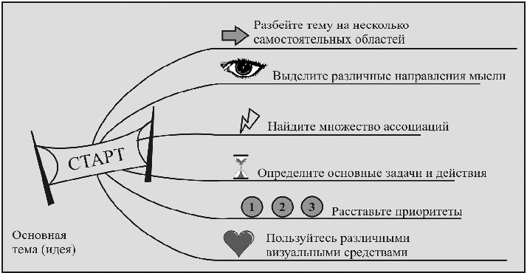

Slide 52
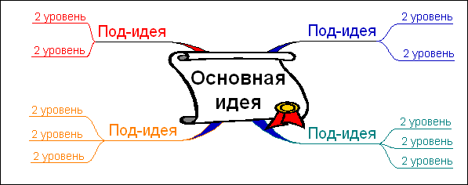

Slide 53
Правила построения
Лист следует расположить горизонтально. Чем он больше, тем лучше (минимум — A4).
В центре листа - образ всей проблемы/задачи/области знания.
От центра исходят толстые основные ветви с подписями — они означают главные разделы диаграммы. Основные ветви ветвятся на более тонкие ветви.
Ветви следует подписывать ключевыми словами, позволяющими вспомнить то или иное понятие (по одному ключевому слову на каждую линию). Лучше использовать печатные буквы.
Разные блоки информации стоит ограничивать с помощью линий.
Визуальная декорация разнообразна: форма, цвет (не менее трех), объём, шрифт, стрелки, значки.
Рисунки (образы) должны быть предельно ясными.
Слова следует располагать горизонтально.
Карта должна быть аккуратной, без пересечений, беспорядочной нумерации и нарушений иерархии ее составляющих.
Важно выработать свой собственный стиль построения карты.

Slide 54
Оценочные рубрики
Довольно часто ученики, получив оценку, говорят: «Я не понимаю, чего от меня хотят!» или возмущаются: «Почему «4», а не «5»?»
Ученики должны понимать, каких достижений мы от них ожидаем при оценивании и, что наиболее важно, какими критериями при этом пользуемся. Рубрики обеспечивают приемлемый путь для взаимодействия с учениками и совместной выработки учебных целей и критериев их достижения. Рубрики это способ описания оценочных критериев, которые опираются на ожидаемые учебные результаты и достижения учеников.
Каждая рубрика содержит набор оценочных критериев и соответствующих им баллов. При использовании в классе рубрики обеспечивают объективный внешний стандарт, с которым сравниваются различные достижения разных учеников – КРИТЕРИИ УСПЕХА

Slide 55
Приёмы оценивания:
Базовый лист контроля
Формула: на первом уроке по новой теме учитель вывешивает список основных правил, понятий, формулировок и формул, которые ОБЯЗАН знать каждый.

Slide 56
Приёмы оценивания:
Показательный ответ
Формула: один ученик отвечает у доски, остальные слушают.

Slide 57
Приёмы оценивания:
Опрос по цепочке
Формула: ответ ученика прерывается в любом месте и жестом учителя передаётся другому ученику. Повторить несколько раз до завершения ответа.

Slide 58
Приёмы оценивания:
Тихий опрос
Формула: беседа с одним или несколькими учениками происходит полушёпотом, пока остальной класс занят другим заданием.

Slide 59
Приёмы оценивания:
Взаимоопрос
Формула: ученики опрашивают друг друга по базовым листам.

Slide 60
Приёмы оценивания:
Отсроченная реакция
Формула: приучаем детей к паузе между творческим вопросом и ответом ученика.

Slide 61
Приёмы оценивания:
Щадящий опрос
Формула: учитель проводит тренировочный опрос, не выслушивая ответы учеников полностью.

Slide 62
Приёмы оценивания:
Идеальный опрос
Формула: ученики сами оценивают степень своей подготовки и сообщают о ней учителю.

Slide 63
Приёмы оценивания:
Фактологический диктант
Формула: диктант по базовым вопросам (5-7 вопросов, из которых 1-2 на повторение), проводится в быстром темпе.

Slide 64
Приёмы оценивания:
Графический диктант
Формула: ученики представляют ответы в виде символов (чёрточек или уголков), направление которых меняется в зависимости от выбранного ответа.

Slide 65
Приёмы оценивания:
Блиц-контрольная
Формула: проводится в высоком темпе (7-10 заданий, по одной минуте на задание), проверяет степень усвоения простых учебных навыков.

Slide 66
Приёмы оценивания:
Тренировочная контрольная
Формула: учитель проводит обычную контрольную, но отметки в журнал идут по желанию ученика.

Slide 67
Если дети не готовы:
Защитный лист
Формула: перед уроком в классе лежит «Лист защиты». Любой ученик может вписать туда своё имя и быть уверенным, что его сегодня не спросят.

Slide 68
ФО позволяет:
оценивать опыт и потребности ученика;
поощрять самовыдвижение и сотрудничество;
осуществлять мониторинг прогресса учащихся
улучшаются межличностные отношения в классе
развивается самооценка, самоанализ, рефлексивные способности
поддержка/мотивация учения
учащиеся включаются в контрольно-оценочную деятельность

Slide 69
Рефлексия
Запишите три приёма / идеи / важные мысли, которые возьмёте с собой после наших занятий.

Slide 70
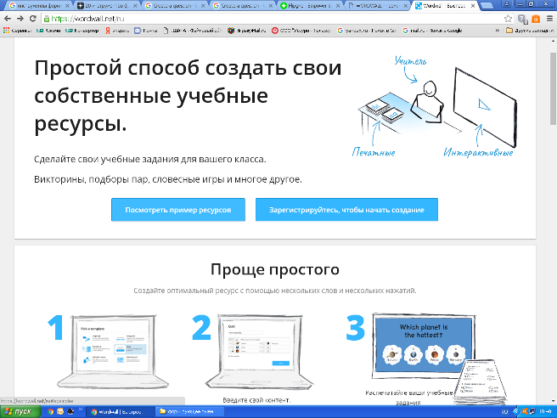
Интерактивные инструменты формирующего оценивания
https://zen.yandex.ru/media/id/5ad5b41c168a91ec30f80620/20-instrumentov-formiruiuscego-ocenivaniia-dlia-vashego-klassa-5bfd17fcbddd2800abc14afa
1. Wordwall
Функции https://wordwall.net/ru/features

Slide 71
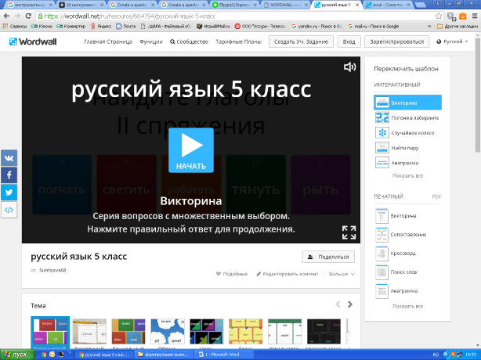
Сообщество Поиск - русский язык
2. Quizizz
Quizizz позволяет вам проводить с темпом обучения учащегося формирующие оценки веселым и привлекательным образом для учеников всех возрастов. Quizizz работает практически на любом устройстве и предлагает библиотеку общедоступных вопросников, которые учителя могут использовать в своих классах. Они также предоставляют подробные отчеты о классе и ученике.

Slide 72
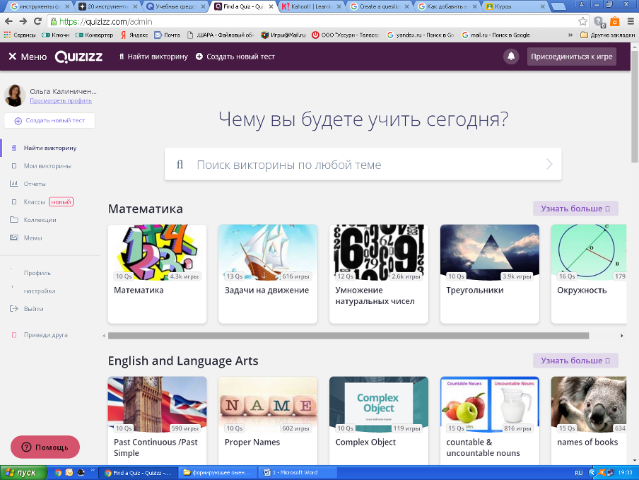

Slide 73
Google Forms
Формы Google - это инструмент обзора и опроса, которые очень просты в использовании. Вы можете разместить данные своей формы или опроса в электронной таблице Google для анализа и оценки. В Google Forms and Sheets также есть много «надстроек», которые предоставляют пользователям еще больше возможностей, которые могут влиять на ваши формирующие оценки. (Бесплатно) Нужно, чтобы учитель и ученики имели аккаунт на Google Диске. Русский язык.
Gimkit
Gimkit - еще одна быстро развивающаяся игра-викторина, но с дополнительным элементом. Ученики зарабатывают деньги в игре, чтобы тратить на обновление игры.
Инструмент вопросов Google Classroom
Внутри Google Classroom у вас есть возможность создать вопросы и поделиться с учениками. Вы можете сделать это совместно или просто сделать ответы видимыми для учителя. Это не инструмент для веток дискуссий, но он может быть полезен для формирующих оценок и для проверки понимания (можно выбрать русскоязычную версию).
Quizlet
Quizlet - это инструмент изучения, в котором используются карточки, игры и другие «учебные наборы», чтобы помочь учащимся. Quizlet Live - это совместная игра-викторина, в которой ученики помещаются в команды для совместной работы, чтобы отвечать на вопросы и учиться вместе. (Бесплатный)
Socrative
Socrative - это веб-инструмент для создания формирующей оценки, который позволяет учителям создавать викторины, задавать вопросы, собирать ответы и обратную связь. Вы также можете создать конкурсную игру-викторине, названную «Space Race», где учащиеся соревнуются, чтобы получить ответы на все вопросы правильно. (модель Freemium с 50 учениками за сеанс.) Ученики скачивают приложение в свои телефоны и на уроки могут заходить и решать/или дома. Только на английском?
Spiral.ac
Spiral.ac - интерактивная обучающая платформа с набором приложений для совместной работы. Предоставляет быстрые формирующие оценки, обсуждения, команды учеников могут работать вместе, чтобы создавать презентации, и превращать любое публичное видео в чат с вопросами и викторинами. (модель Freemium, некоторые функции бесплатны.)
Kahoot!
Kahoot! это игровая платформа для обучения и викторин, которая позволяет создавать очень интересные викторины для вашего класса. Kahoot! это супер весело и захватывающе. Вы можете создавать свои собственные kahoots или выбирать из своей библиотеки игр. Проигрывайте живые kahoots, в группах, создавайте вопросы или назначайте в качестве домашней работы. (Бесплатно)

Slide 74
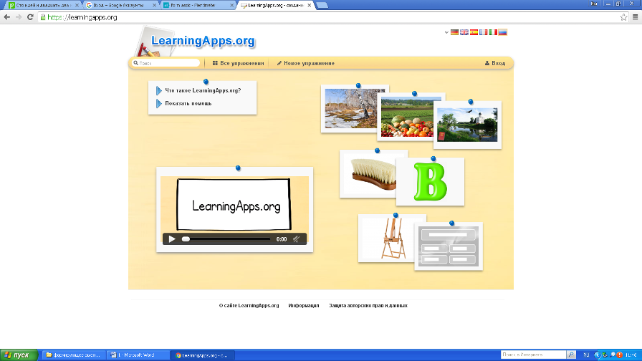
LearningApps.org - есть на русском Есть множество готовых викторин и можно создавать тесты проверочные

Slide 75
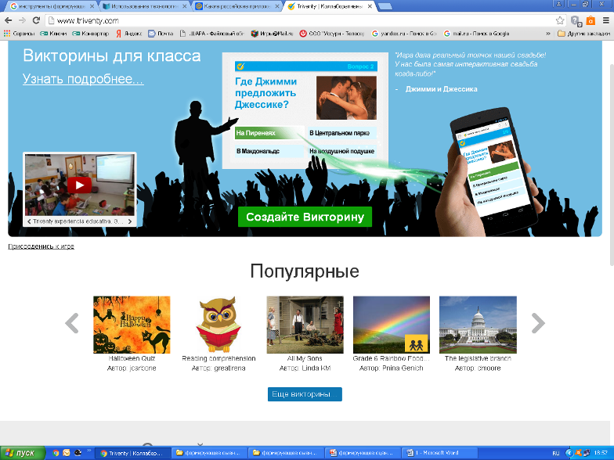
Triventy.com - есть на русском языке. Есть множество готовых викторин (публичные викторины) с музыкой и можно создавать свои.

Slide 76
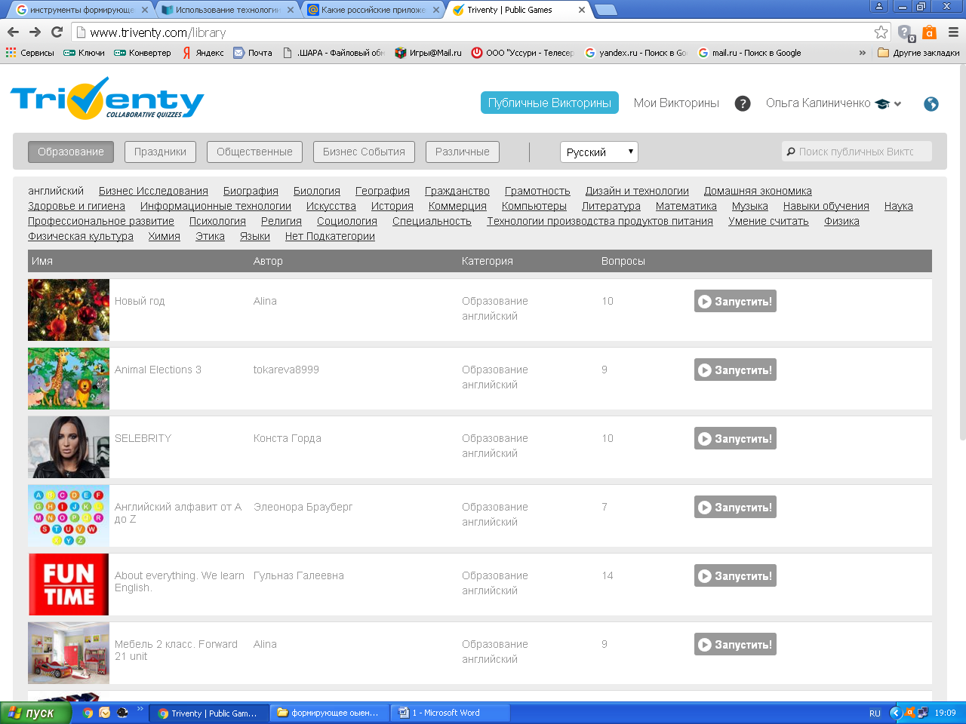

Slide 78
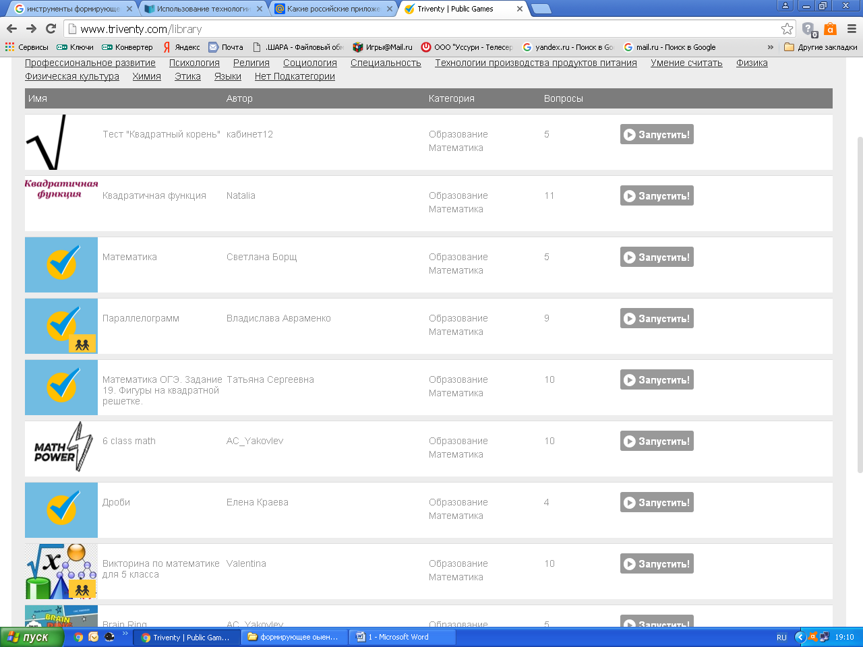

Slide 79
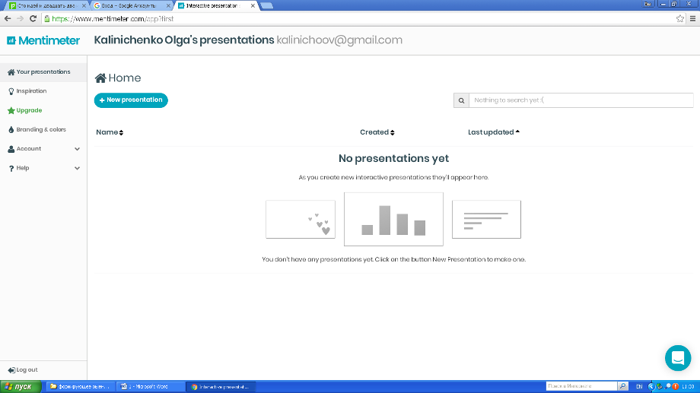
Сто идей и двадцать два инструмента для формирующего оценивания
https://pedsovet.org/beta/article/sto-idej-i-dvadcat-dva-instrumenta-dla-formiruusego-ocenivania

Slide 80
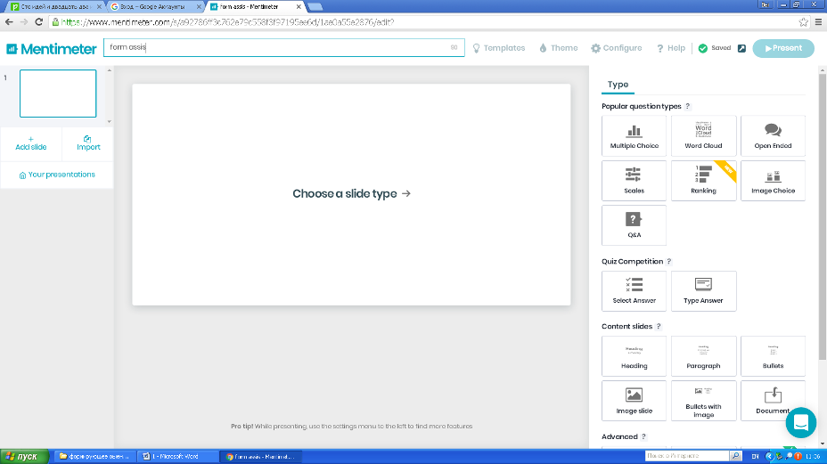

Slide 81
1. Инструменты для голосования
Задавая вопросы, изучая обратную связь, вы можете понять лучше, как взаимодействовать с учениками. Например, мгновенный опрос может быть использован, чтобы сохранить внимание к уроку. Более того, сразу выявляя и пробелы в знаниях - как на индивидуальном уровне, так и на уровне класса - вы можете мгновенно адаптировать уроки и удержать внимание детей.
Mentimeter - интерактивный инструмент для презентаций, который позволяет опрашивать учеников и проверять их уровень понимания. Есть много разных типов вопросов, которые вы можете создать, включая основанные на изображениях, множественный выбор, шкалы, открытые вопросы, вопросы от аудитории и многое другое. Вы даже можете генерировать облака слов из ответов вашего ученика.
Poll Everywhere - вы можете задавать вопросы на уроках, а также просматривать живые данные и отчеты с ответами, появляющимися на анимированных графиках / диаграммах.
SurveyPlanet . Позволяют преподавателям быстро и легко создавать и обмениваться онлайн-опросами.
2. Инструменты для совместной работы
Помогая развить критическое мышление и навыки 21-го века, совместная оценка является важной частью обучения сегодня.
Quizlet помогает учителям улучшить результаты своих учеников, вводя в учебный процесс карточки, игры и многое другое.
Спираль помогает преподавателям превратить любой класс в интерактивное учебное пространство. Ученические команды могут создавать совместные презентации и обмениваться ими с помощью подключенных устройств, а вы можете быстро использовать формирующее оценивание, чтобы увидеть, что думает весь класс.
Используя приложение для зеркалирования ActivCast с Activpanel, учащиеся или преподаватели могут легко подключить портативное устройство (телефон, планшет или ноутбук) и поделиться своим экраном со всем классом, что позволяет быстро и просто организовать работу в группе.
3. Классные мероприятия
ActivInspire. С помощью программного обеспечения для создания и проведения уроков ActivInspire можно сделать викторину или интеллектуальную игру, ученики в игровой форме весело вспомнят пройденный материал, а учитель сможет оценить все ли темы были понятны или остались какие-то проблемы. Когда такая игра проходит на интерактивной панели то даже неактивные ребята могут проверить свои знания.

Slide 82
4. Интернет-портфолио
Творческие ученики особенно любят этот стиль оценки, поскольку он позволяет им демонстрировать свои достижения родителям, посылать свои работы на конкурсы.
Padlet. Легкий в использовании организатор информации, включая фотографии, документы, веб-ссылки, видео и музыку, чтобы оживить текст.
Pinterest Популярный сервис, которое позволяет людям «прикреплять» на доску контент, создавать и поддерживать «доски объявлений».
Seesaw - позволяет ученикам самовыражаться, размышлять над своим обучением и создавать коллекции, которые они с гордостью показывают другим. Родители могут просматривать работы своих детей и оставлять комментарии.
5. Видеооценки
Ученикам нравится создавать своими руками видеоконтент. Например, они могут с помощью видео раскрывать тему для своих одноклассников.После просмотра можно организовать открытое обсуждение.
Edpuzzle. Легко добавить комментарий голосом и вопросы. Вы можете использовать видео с YouTube или записывать и загружать свои собственные. Вы также можете вставить опрос в формате теста в любом месте.
Flipgrid . Ученики записывают короткие видео и комментируют видео друг друга. Педагогам на 100 процентов доступна модерация и контроль доступа.
6. Живые обучающие игры
Никто не будет спорить, что игры помогают сфокусировать и мотивировать учеников.
Gimkit - это игровое шоу для классной комнаты, для победы в котором требуются знания, сотрудничество и стратегия. Ученики отвечают на вопросы на своих устройствах и в своем собственном темпе.
Kahoot! ! позволяет легко создавать, делиться и играть в веселые обучающие игры или викторины за считанные минуты. Сайт также содержит практические советы.
Prodigy получил звание «Самая привлекательная математическая платформа в мире», содержит материалы по всем основным темам, включая диагностический тест для определения правильной оценки учащихся.
7. Интерактивные уроки
Интерактивные уроки с использованием фронатальных дисплеев в классе, таких как Promethean ActivPanel, предоставляют учителям эффективный инструмент для конструктивной оценки своих учеников. Вы можете использовать приложения прямо с панели.
InsertLearning - это расширение Chrome, которое позволяет превратить любую веб-страницу в интерактивный урок. Вы можете выделить текст, добавить заметки, вставить вопросы и видео, или даже обсуждение.
Nearpod позволяет создавать увлекательные уроки с интерактивными оценками.
Основанная педагогами, Pear Deck предлагает решения, основанные на активном обучении и формирующей оценке. Это облегчает вам общение с учениками любого возраста и способностей.

Slide 83
8. Визуализация
Учителя могут попросить учеников создать визуализацию того, что они узнали. Например, вы можете попросить каждого ученика создать иллюстрацию или рисунок по изучаемой теме.
Google Charts. С богатой галереей интерактивных диаграмм и инструментов данных.
Pixon. Любой ученик может создавать комиксы о ком-либо или о чем-либо даже без навыков рисования. Например, приключения капли, если вы изучаете круговорот воды в природе. Или история о том, как был открыт Гелий и его свойствах.
9. Сравнительные оценки
Сравнительная оценка позволяет ученикам взвесить все за и против различных вариантов.
Большие пальцы вверх или вниз. Ученики используют свои большие пальцы, как в конце битвы гладиаторов.
Диаграммы Венна - схематичное изображение всех возможных отношений (объединение, пересечение, разность, симметрическая разность).
Diffen который позволяет вам сравнивать все что угодно. Вы можете получить доступ к готовым параметрам или попробовать создать несколько собственных списков.
10. Выходные опросы
Учителя могут использовать опросы, чтобы выяснить, что думают ученики и чему они научились в конце каждого урока. Эти быстрые, неформальные оценки позволяют быстро оценить понимание материала учащимся.
Plickers позволяет собирать оперативные данные оценки без необходимости использовать устройства, бумагу или карандаши. Вместо этого вы создаете и распечатываете специально закодированные карточки, которые учащиеся хранят в классе в качестве ответов. Затем вы используете приложение Plickers для сканирования карт и сбора данных.
Socrative - это оценки прямо на лету. Вы можете создавать и сохранять оценки специально для ваших учеников.
Доска настроения, на которую ученики в конце каждого урока клеят стикеры, веселый смайлик, грустный или нейтральный. Так учитель легко оценит общее настроение в классе, поняли ребята тему или нет. Доска может быть как реальной, так и электронной, созданной например в ActivInspire, так не надо будет волноваться, что результаты не сохранятся.

Slide 84
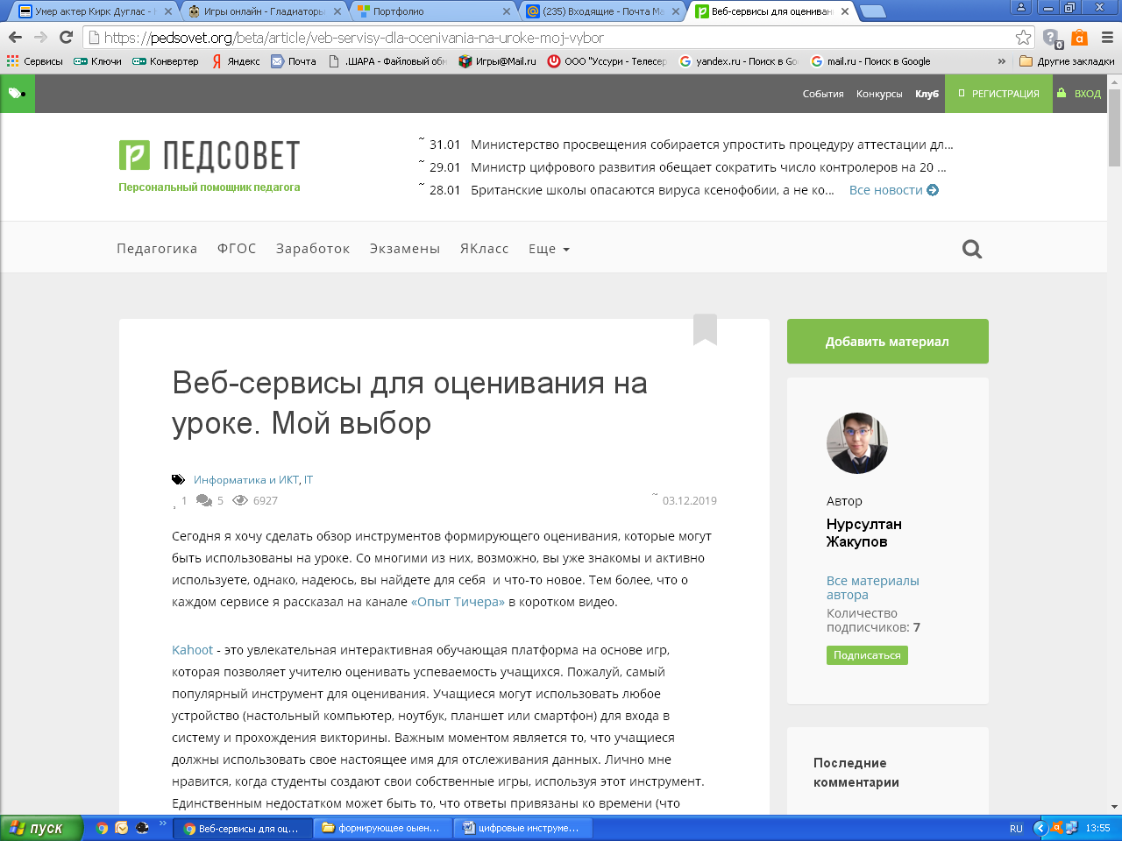
https://pedsovet.org/beta/article/veb-servisy-dla-ocenivania-na-uroke-moj-vybor
Видео инструкции по использованию цифровых инструментов ФО

Slide 85
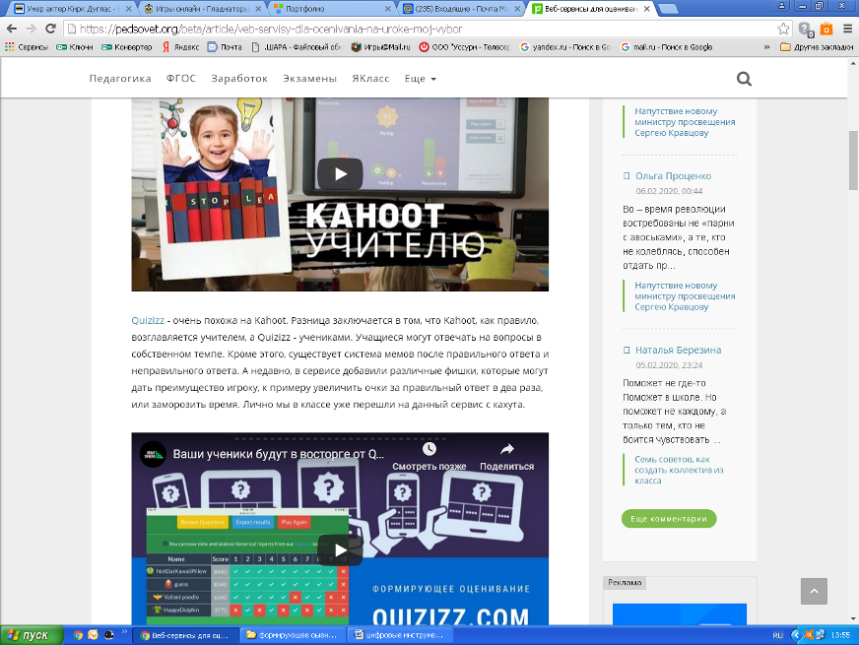

Slide 86
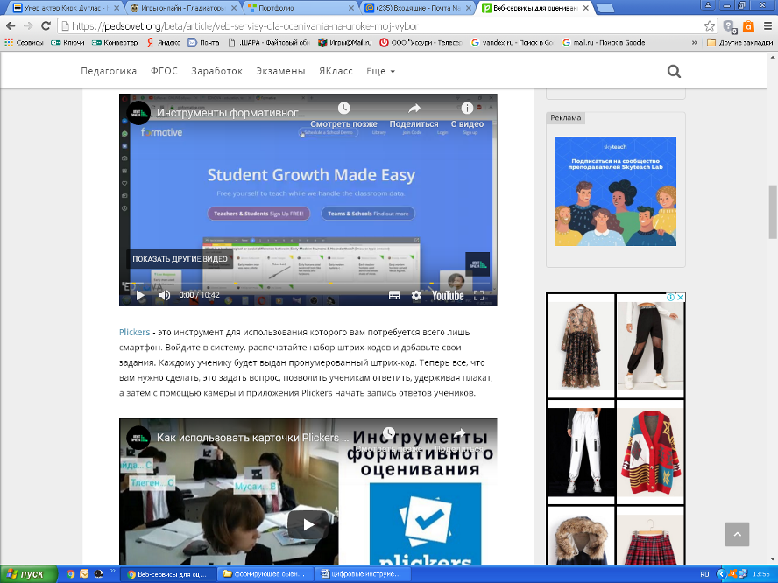

Slide 87
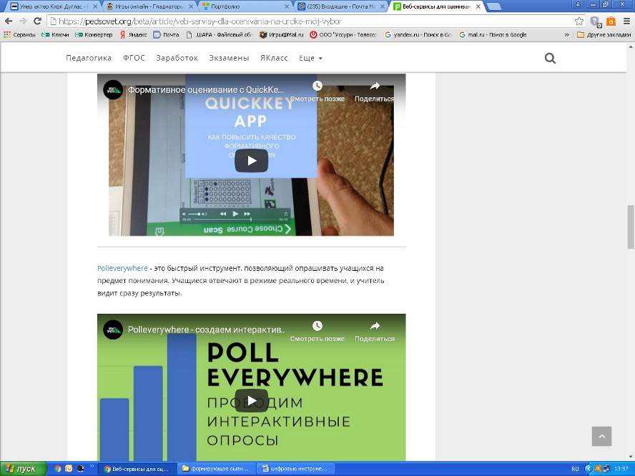

Slide 89
Анализ городской контрольной работы по математике
ФИО____________________________________
Работа содержит 15 заданий, на выполнение которых отводится 90 минут.
Задание № 1-11 оценивается в 1 балл. Задания № 12,13оцениваются в 2 балла. Задания № 14,15 оцениваются в 3 балла.
Вся работа – 21 балл.
Контрольная работа оценивается учителем по пятибалльной шкале.
Отметка «3» выставляется ученику, набравшему 5-9 баллов.
Отметка «4» выставляется ученику, набравшему 10 – 14 баллов.
Отметка «5» выставляется ученику, набравшему 15 – 21 баллов.

Slide 90
Задание | Содержание | уровень | Результат
1. Действия с дробями | Сложение или вычитание смешанных чисел, обыкновенных дробей | Изучается в 6 классе | 1 балл
2. Простейшие текстовые задачи | Проценты | Изучается в 5-6 классе | 1 балл
3. Действия со степенями | Возведение в степень, умножение и деление степеней | Изучается в 7 классе | 1 балл
4. Числа на прямой | Сравнение чисел с помощью координатной прямой | Изучается в 7-8 классе | 1 балл
5. Решение уравнений | Решение квадратного уравнения помощью дискриминанта | Изучается в 8 классе | 1 балл
6. Решение неравенств | Решение линейного неравенства | Изучается в 7-8 классе | 1 балл
7. Прикладная геометрия | Применение теоремы Пифагора | Изучается в 8 классе | 1 балл
8. Преобразование выражений | Действия с формулами, возведение арифметического корня в квадрат | Изучается в 7-8 классе | 1 балл
9. Прикладная геометрия | Градусная мера угла | Изучается в 8 классе | 1 балл
10. Арифметическая прогрессия | Умение находить п-й член арифметической прогрессии | Изучается в 9 классе | 0 балл
11. Анализ геометрических высказываний | Знание теоретического материала по геометрии | Изучается в 7-9 классе | 1 балл
12. Уметь выполнять преобразования алгебраических выражений, решать уравнения | Умение решать квадратное уравнение, знание области допустимых значений | Изучается в 8-9 классе | 2 балл
13. Уметь выполнять действия с геометрическими фигурами | Знание теоретического материала по геометрии, уметь доказывать и аргументировать | Изучается в 7-9 классе | 2 балла
14. Текстовая задача | Исследовать простейшие математические модели. | Изучается в 7-9 классе | Не преступил
15. Функции и их свойства. Графики функций | Уметь выполнять преобразования алгебраических выражений, строить и читать графики функций | Изучается в 8-9 классе | 3 балла
Итого | 17 баллов – оценка 5

Slide 91
Анализ четвертной контрольной работы по математике
Ученик ______________________
Работа содержит 8 заданий, на выполнение которых отводится 45 минут.
Задание № 1,2,4,5,6,8 оценивается в 1 балл. Задания № 3,7 оцениваются в 2 балла. Вся работа – 10 баллов.
Контрольная работа оценивается учителем по пятибалльной шкале.
Отметка «3» выставляется ученику, набравшему 4 – 5 баллов.
Отметка «4» выставляется ученику, набравшему 6 – 8 баллов.
Отметка «5» выставляется ученику, набравшему 9 –10 баллов.

Slide 92
Задание | Содержание | Прописать причину допущенной ошибки, пути ее устранения
1. Действия со степенями | Возведение в степень, умножение и деление степеней
2. Уравнение | Линейное уравнение с раскрытием скобок
3. Преобразование выражений | Свойства степеней
4. Геометрическая задача | Аксиомы параллельных прямых. Требует подробного описания
5. Преобразование выражений | Раскрытие скобок , формулы сокращенного умножения
6. Преобразование выражений | Формула разности квадратов
7. Текстовая задача | Составить математическую модель, решить уравнение
8.Упростить выражение | Преобразование выражения, доказательство
Итого | Оценка:

